Slide 1
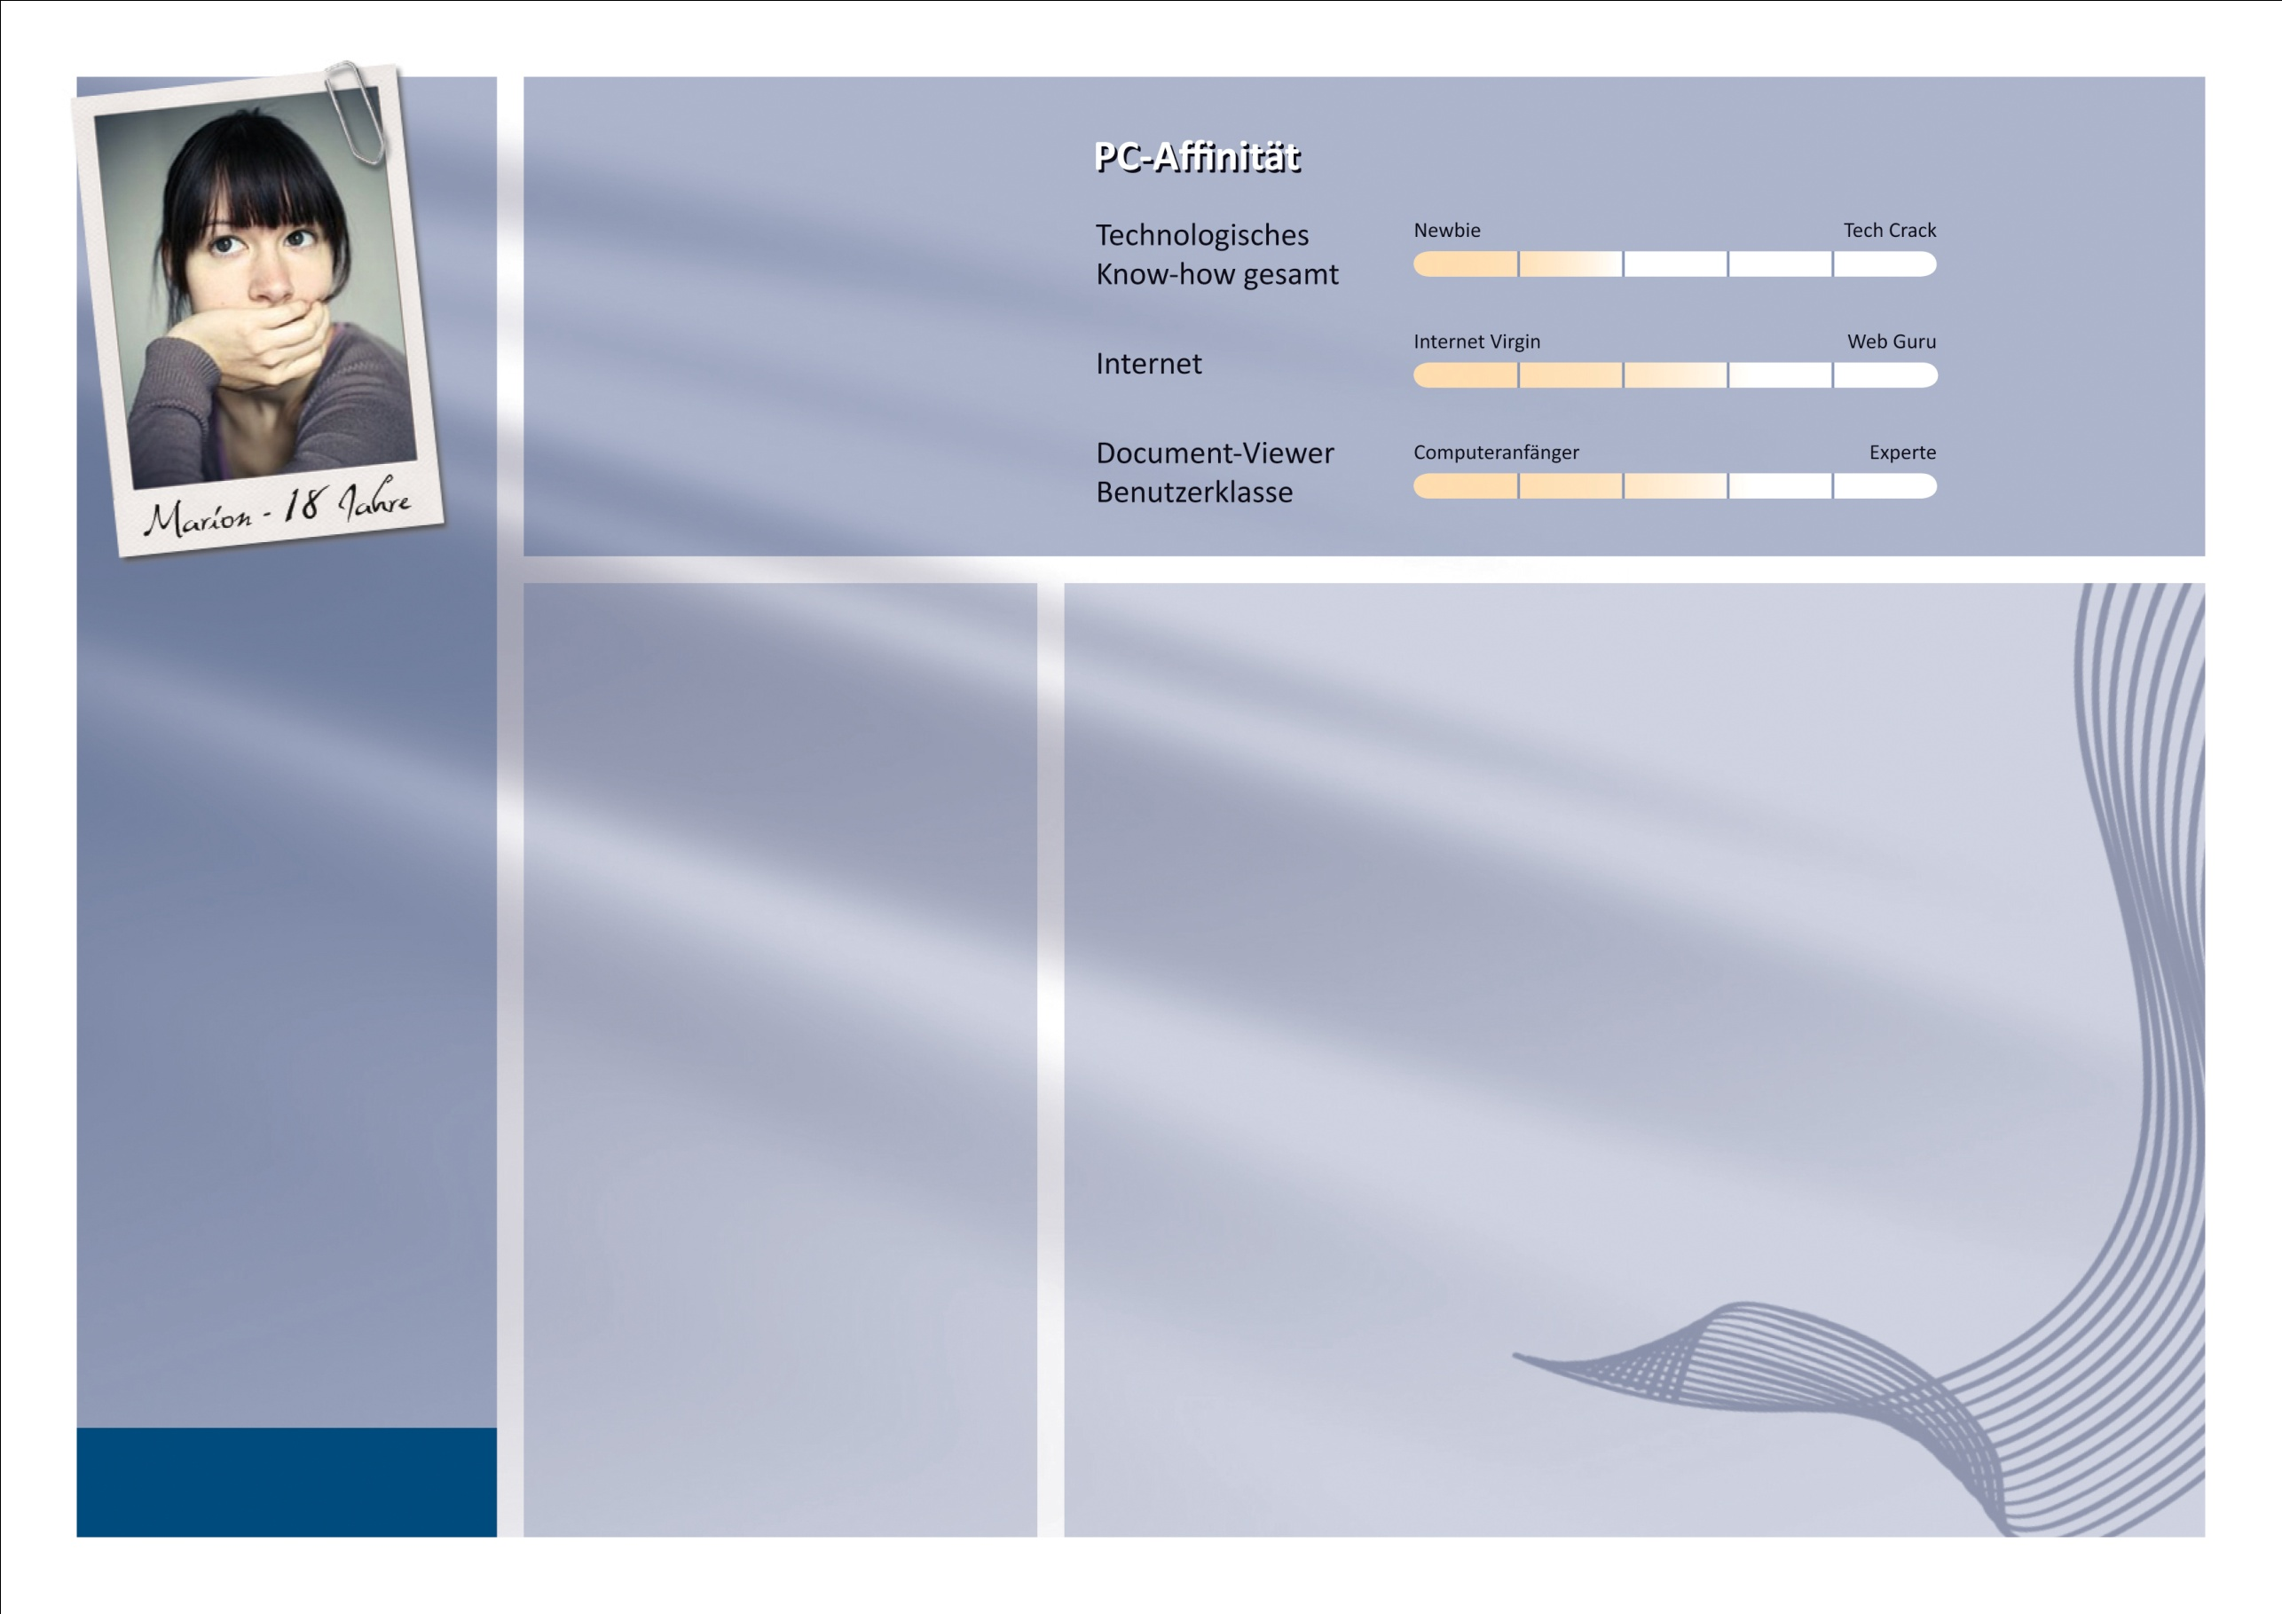
Werdegang
Bildung:
Gymnasium, Abitur
Tätigkeit:
Ausbildung zur Industriekauffrau
Länge im Job:
1 Jahr
Verhaltensweisen
Arbeitet gerne im Team
Arbeitet gerne mit Menschen
Ist Multitaskingfähig
Ist sehr zielstrebig
Ist sehr freundlich
Kann Aufgaben selbstständig erledigen
Marion, 18 Jahre – macht nach ihrem Abitur im Jahre 2011 eine Ausbildung zur Industriekauffrau. Sie ist privat, aber auch geschäftlich viel mit dem Auto unterwegs. Da Marion von ihrem Arbeitgeber die Fahrtkosten nicht erstattet, oder nur einen Bruchteil bekommt, muss sie den Sprit selber bezahlen. Wenn sie unterwegs ist, hat sie keine Zeit sich im Internet zu informieren wo die Spritpreise am günstigsten sind. Da sie oft ihr Smartphone nutzt, hätte sie gerne eine Tankstellen-App die die Spritpreise anzeigen kann, damit sie Geld beim tanken einsparen kann.
Persönliches:
Marion, Müller
18 Jahre
Beziehungsstatus:
single
keine Kinder
Hobbys:
Shoppen
Schwimmen
Reiten
Sprachen:
fließend Deutsch
gut: Englisch
gut: Französisch
Benutzergruppe:
Autofahrer mit Smartphone

